Slide 1
VY_32_INOVACE_08_Přírodověda_ 5.ročník_ 10_Soustava rozmnožovací
Autor : Ing.Hana Martínková, ZŠ a MŠ Hazlov
Období vytvoření : leden 2012

Slide 2
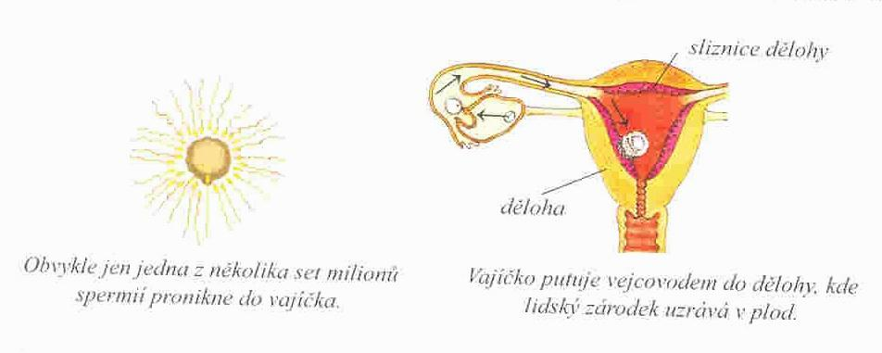
Rozmnožovací soustava
Všechny živé organizmy mají schopnost se rozmnožovat, což umožňuje rozmnožovací soustava. Ke vzniku nového života je nutné spojení ženské pohlavní buňky – vajíčka a mužské pohlavní buňky – spermie.
NA ZAMYŠLENÍ :
Proč je důležité, aby se všechny živé organizmy rozmnožovaly?
K jakým tělesným změnám dochází v období puberty?
V období dospívání přebíráme od dospělých některé zlozvyky. Jaké? Považuješ tyto zlozvyky za správné?
Co chápeš pod pojmem „rozumné chování“?
ŘEŠENÍ:
Bez této schopnosti by vyhynuli.
Dívka – růst prsů a prsních žláz, ochlupení, rozšíření boků. Chlapec – růst vousů, chlupů,rozšíření ramen, zvětšení penisu.
Kouření, pití alkoholu, drogy.

Slide 3
Dokážeš správně doplnit věty ? Potřebuješ-li nápovědu, klikni myší.
Ženské pohlavní orgány se nazývají …………………………………………., ve kterých dozrávají pohlavní buňky zvané ………………………………………………… . Mužské pohlavní orgány jsou …………………………………………………., ve kterých se vytvářejí mužské pohlavní buňky zvané …………………………………………………. .
Aby v těle matky vznikl zárodek, musí splynout ………………………………………………. se ………………………………………. .
Na konci 9.měsíce po oplození dochází k …………………………………… , kdy malý človíček přichází na svět.
vajíčko se spermií
varlata
vajíčka
vaječníky
porodu
spermie

Slide 4
Porovnej, čím se obvykle vyznačuje muž a čím žena. Spoj čarami, co k sobě patří.
M
má hrubší hlas
má menší sílu
Ž
ŽENA
má vyvinutější prsa
Ž
má větší zájem o módu
Ž
MUŽ
má větší zájem o fotbal
M
obvykle pečuje o děti
Ž
někdy si nechává narůst vousy
M

Slide 5
Vyber jednu z možností, podtrhni ji, či zakroužkuj.
( Od počátku do konce našeho života / od začátku do konce školní docházky) rosteme a vyvíjíme se. Vývojovými změnami prochází (vnější stavba našeho těla, ale i vnitřní orgánové soustavy / pouze vnější stavba našeho těla ). V jednotlivých etapách života proto ( jsou / nejsou ) odlišné naše potřeby a životní projevy, např. přijímání potravy, pohyb apod.

Slide 6
Křížovka
 |  |  |  |  |  | 1. |  | Ř |  |  |  |  |  |  |  | K
 |  |  |  |  |  | 2. | N |  |  |  |  |  | Z
 |  |  |  |  |  |  | 3. | D |  |  |  |  |  |  |  |  | C | Í
 |  |  |  |  |  | 4. | D |  |  |  |  |  | Ý
5. | S |  |  |  | Ý |  |  |  |  |  | K
 |  |  |  |  | 7. | B |  |  |  |  | E
 |  |  |  |  | 8. | Š |  |  |  |  | K
Rozvíjí se řeč, napodobuje dospělé, učí se udržovat čistotu.
Poprvé se samostatně nadechne.
Připravuje se na budoucí povolání, dozrává fyzicky i duševně.
Vykonává povolání, zakládá rodinu a stará se o děti.
Odchází do důchodu.
Vysloví první slůvka.
Chodí do školy.
Tajenka : Které vývojové období v křížovce chybí _ _ _ _ _ _ _

Slide 7
Byl jednou jeden život – část Zrození
http://www.youtube.com/watch?v=beab8MaJr9k 1.část
http://www.youtube.com/watch?v=1i2ycyrEYk0 2.část
http://www.youtube.com/watch?v=ycnUoPAMGG4&feature=fvst 3.část

Slide 8
Metodický list
Tento digitální učební materiál je určen pro 5.třídu Přírodověda, oblast Lidské tělo. V několika cvičeních opakuje základní znalosti o rozmnožovací soustavě. Je vhodný pro práci s interaktivní tabulí a popisovačem.
Snímek č.2 : žáci si společně s učitelem zopakují základní pojmy z tématu Rozmnožovací soustava; na klik myší se objeví otázky k zamyšlení a diskusi, na postupné klikání myší se objeví možné odpovědi; odpověď na poslední otázku je individuální, nechávám zde prostor pro diskusi žáků a učitele. K těmto otázkám lze přidat další typu : Co si představuješ pod pojmem sexuální zneužívání dětí?, Komu se svěříš, budeš-li se cítit ohrožen?, Jaké nebezpeční skýtají dárky nebo pozvání od neznámého člověka? apod.
Snímek č.3 : žáci doplní text vhodnými slovy, nejsou-li si jisti, klikem myši odstraníte obrazec, pod ním jsou ukryty správné výrazy, ale nikoli ve správném pořadí ( správné pořadí : vaječníky, vajíčka, varlata, spermie, vajíčko se spermií, porodu).
Snímek č.4 : žáci spojují výrazy, které spolu souvisí; klikem myši zobrazíte správné odpovědi. Tuto část lze dále rozšířit o diskusi na téma chování gentlemana, jaké vlastnosti by měla mít správná dívka.
Snímek č.5 : jednoduchá úloha na vytvoření smysluplného textu, žáci zakroužkují nebo podtrhnou vhodné výrazy. Doporučuji podtržení, klikem myši se totiž zobrazí správné odpovědi v oválu.

Slide 9
Snímek č.6 : žáci doplní podle nápovědy křížovku, zjistí tajenku (dospělý). I zde se nabízí možnost diskuse – Co to znamená být dospělý? Jaká je tvoje představa o dospělosti? Řešení křížovky níže.
Snímek č.7 : v případě časových možností je na tomto snímku video „Byl jednou jeden život – Zrození“.
 |  |  |  |  |  | 1. | P | Ř | E | D | Š | K | O | L | Á | K
 |  |  |  |  |  | 2. | N | O | V | O | R | O | Z | E | N | E | C
 |  |  |  |  |  |  | 3. | D | O | S | P | Í | V | A | J | Í | C | Í
 |  |  |  |  |  | 4. | D | O | S | P | Ě | L | Ý
5. | S | T | A | R | Ý | Č | L | O | V | Ě | K
 |  |  |  |  | 7. | B | A | T | O | L | E
 |  |  |  |  | 8. | Š | K | O | L | Á | K

Slide 10
Použité materiály
Přírodověda pro 5.ročník základní školy – pracovní sešit, Kvasničková, Froněk, Šolc, nakl. Fortuna, 2001
Soubor námětů úkolů a zajímavostí k přírodovědnému učivu pro 5.ročník; Mühlhauserová, 2004
Přírodověda 5; učebnice pro 5.ročník základní školy Člověk a jeho svět; Matyášek, Štiková, Trna, nakl. Nová škola 2010
Obr. na snímku č.2 : sken z učebnice Přírodověda 5, učebnice pro 5.ročník základní školy Člověk a jeho svět, Matyášek, Štiková, Trna, Nová škola 2010 str. 64
Obr. na pozadí všech snímků a na snímku č.2: www.cmis.cz/dum http://content10.bigoo.ws/content/gif/babies/babies_56.gif
Snímek č.7 : stažené video Byl jednou jeden život – zrození http://www.ceskatelevize.cz/porady/872965-byl-jednou-jeden-zivot/290330753110002-zrozeni/

